Slide 1

Liebe
MUTTER,
Wir wollen Dir zu Deinem Geburtstag
einen Ausflug in die
NATUR
Mit ein bisschen Komfort,
VATER
und
ZEIT
schenken !

Slide 2
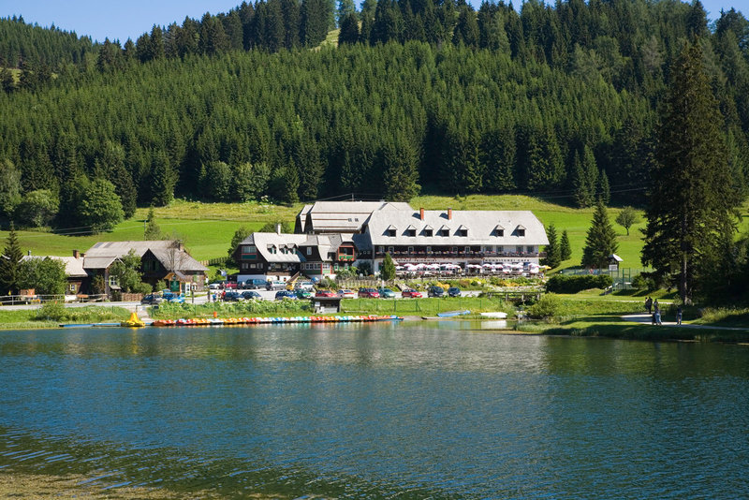
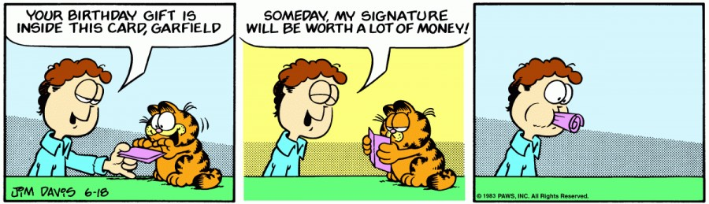
Du kannst Dir auch
einen Ort aussuchen !!
Wie wäre es zum Beispiel mit …
… dem
Teichwirt
Auf der Teichalm im steirischen Almenland ?

Slide 3
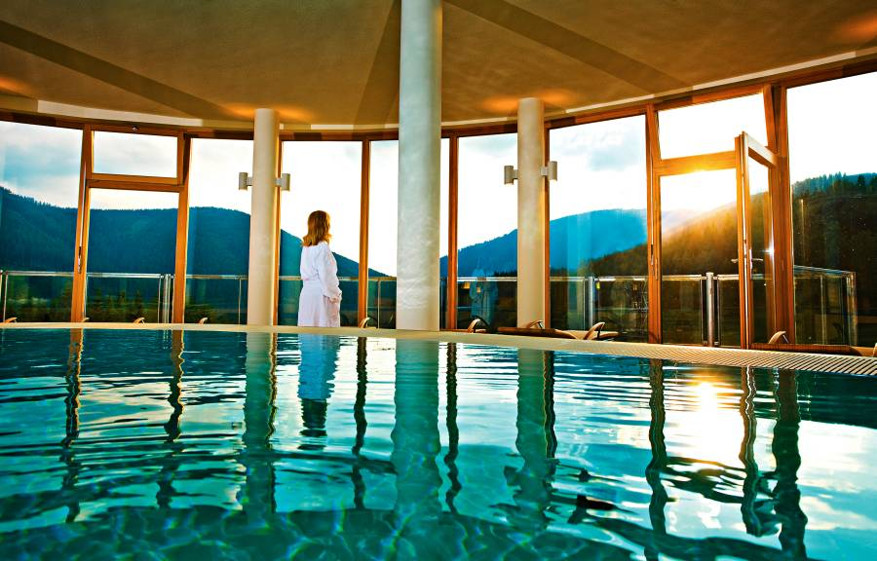

Am Ende gibt es
Ein Anmelde-Formular!
.. Gleich nebenan gäbe es dann …
… beim
Hotel Pierer
(auch auf der Teichalm) sogar ein Schwimmbad !

Slide 4
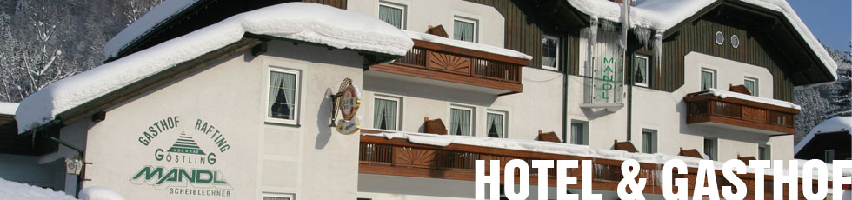
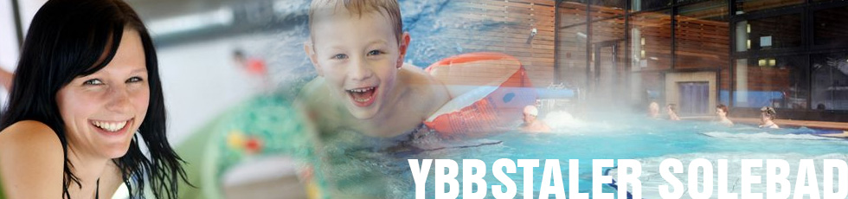
.. Im Ybbstal liegt der…
MANDL
Gleich neben dem …

Slide 5
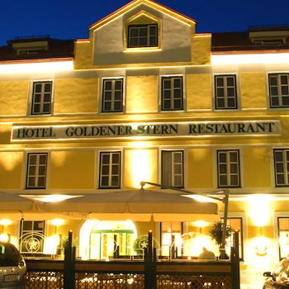
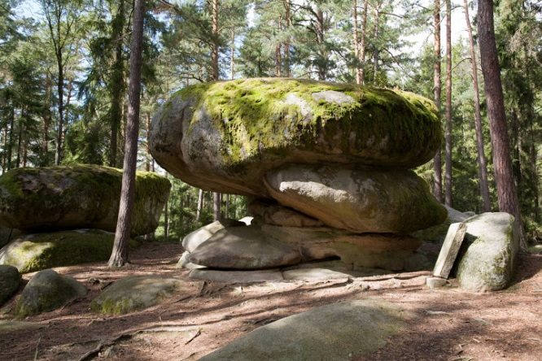
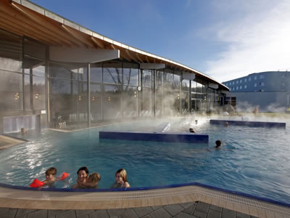
… etwas weiter nördlich ist im Waldviertel die Stadt
Gmünd
mit dem …
Hotel Goldener Stern
Bei dem es nach der Sauna
gutes Essen gibt!
Nicht zu vergessen:
Die Waldviertler Blockheide
Das Sole-Felsen-Bad →

Slide 6
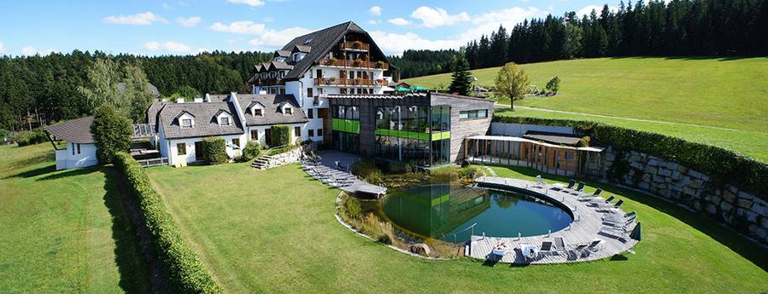
Ein wenig oberhalb von
Zwettl
Liegt die
Schwarzalm
Die sich auch in 2 Stunden erwandern lässt.
Zur Belohnung gibt’s
ab Mai 2016
ein Schwimmbad mit Sauna

Slide 7
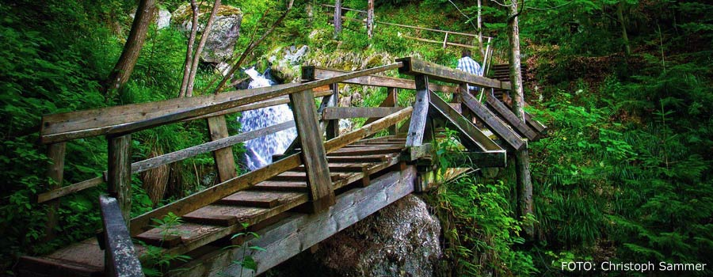
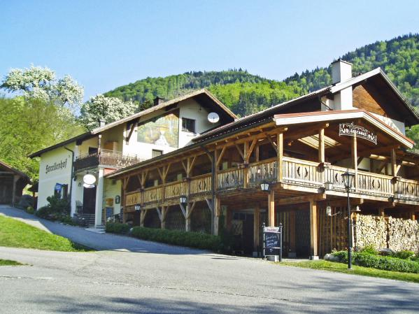
Im Yspertal ist die Ysperklamm:
An deren Eingang sich der
Forellenhof
Befindet.
Die guten Tiere sind essbar und werden auch frisch serviert!

Slide 8
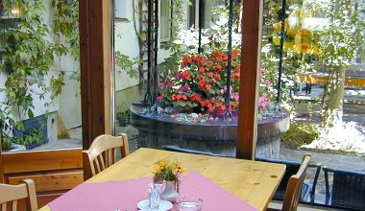
Etwas anderes ist der
Steinschalerhof
In Rabenstein im Pielachtal, dem „Dirndltal“
Er liegt direkt an der Mariazellerbahn
(mit eigener Haltestelle)

Slide 9
Wohin soll‘s denn gehen:
Teichwirt
Pierer
Mand/Göstlig / Ybbstal
Goldener Stern / Gmünd
Schwarzalm / Zwettl
Forellenhof / Ysperklamm
Steinschalerhof / Pielachtal
Was anderes: …………………..
Wann soll‘s denn sein:

